Slide 1
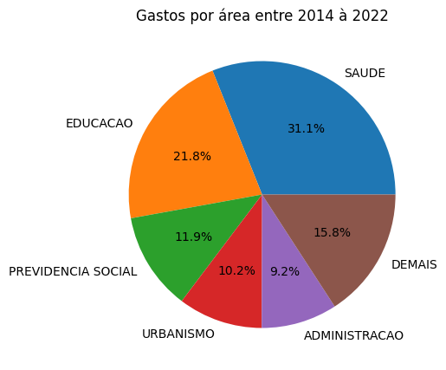


I SIMPÓSIO DE DISCIPLINAS EXTENSIONISTAS DA ESTÁCIO CEARÁ
ANÁLISE DE GASTOS DA PREFEITURA DE FORTALEZA
DISCIPLINA: TÓPICOS DE BIG DATA EM PYTHON
ANDERSON SOARES GOMES, VICTOR AURELIO CAMELO MARTINS
OTÍLIA CASSIANO NOGUEIRA - ORIENTADORA
CURSO: CIÊNCIAS DA COMPUTAÇÃO
INTRODUÇÃO
RESULTADOS
NESTA SESSÃO, O FUNDAMENTO/JUSTIFICATIVA DO PROJETO DEVERÁ SER APRESENTADO FINALIZANDO COM O OBJETIVO.
Com o projeto foi utilizada as técnicas de análise de dados apresentados na disciplina, utilizando os conhecimento da disciplina para apresentar uma forma mais objetiva e simplificada dos dados divulgados.
Apesar dos dados serem disponibilizados de forma gratuita, tem uma difícil compreensão para a população geral, que não possui os conhecimentos para montar uma análise mais objetiva.
OBJETIVO: Apresentar de forma simples e prática os dados de gastos e sua evolução durante os anos por meio de gráficos e tabelas simplificadas utilizando ferramentas de programação, Big Data e sobretudo análise de dados.
NESTA SESSÃO, DEVERÃO SER APRESENTADO OS RESULTADOS DO PROJETO NA FORMA DE DADOS QUALITATIVOS E/OU QUANTITATIVOS:
AÇÕES REALIZADAS E PUBLICO ATENDIDO
DADOS QUANTITATIVOS
EVIDENCIAS FOTOGRAFICAS
TABELA 1 – GASTOS TOTAIS DA PREFEITURA DE 2014 À 2022 (EM BILHÕES)
ANO | VALOR PAGO
2014 | 4,78
2015 | 5,25
2016 | 5,90
2017 | 6,26
2018 | 6,69
2019 | 7,74
2020 | 8,60
2021 | 8,58
2022 | 10,04
TOTAL | 63,84
METODOLOGIA
NESTA SESSÃO, O PLANO DE TRABALHO DEVERÁ SER APRESENTADO. IDEAL QUE SEJA EM FORMA DE ORGANOGRAMAS (VIDE EXEMPLO).
Obtenção dos dados pelo portal de transparência da Prefeitura de Fortaleza.
2º
Organização e pré-análise das informações
3º
Criação das tabelas e gráficos por meio das ferramentas Python, Pandas e Matplotlib.
1º
FIGURA 1 – GRÁFICO DE GASTOS POR ÁREA ENTRE 2014 À 2022
CENTRO UNIVERSITÁRIO ESTÁCIO DO CEARÁ
CAMPUS: PARANGABA

